Slide 1


基于数字积分的高通过率数字多道的研究
Research on High Throughput Rate Digital Multi-Channel Based on Digital Integral
NED2018 衡阳
报告人：盛磊 硕士研究生
指导教师：葛良全 教授 曾国强 教授
单 位：成都理工大学
核辐射探测与电子学课题组

Slide 2

目录 Content
01
研究背景及意义
02
原理与实现
03
结果讨论
04
总结展望

Slide 3
01
研究背景
及意义

Slide 4

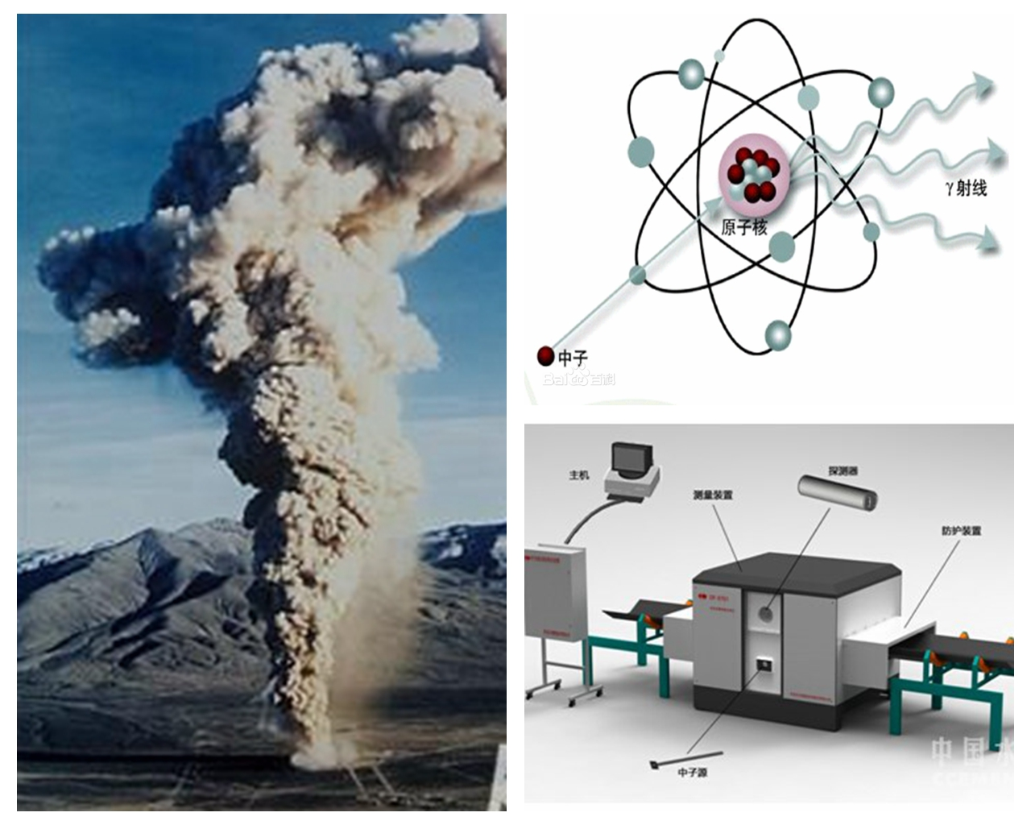
研究背景及意义
原理与实现
测试分析
结果讨论
什么情况下需要高通过率数字多道？
为什么需要高通率数字多道?
高计数率下发生堆积，通过率下降，相同时间内的数据可信度降低
NED2018 — 成都理工大学

Slide 5
研究背景及意义
原理与实现
测试分析
结果讨论
基于电荷灵敏前置放大器的数字化谱仪
由于反馈电阻的存在，所以电荷灵敏前置放大器的输出包括一个时间常数为R_{f}C_{f}的衰减部分。
-
A
+
C_{f}
v_{o}(t)
采用电荷灵敏前放进行前端放大
进行数字成型获得不同脉冲的幅度信息
获取幅度信息准确，要求极高能量分辨率
C_{i}
v_{o}(t)
V_{oM}= Q/C_{f}
i_{D}(t)
基于电流脉冲前置放大器的数字化谱仪
R₁
有反馈电阻时
v_{o}(t)
v_{o}(t)=R₁ i_{D}(t)
采用电流灵敏前置放大器进行前端放大，
进行数字电荷积分获得粒子能量信息
堆积概率低，系统死时间小，脉冲通过率高
电压波形与探测器电流相同
主要用于快测量系统与时间测量系统
-
+
A
i_{D}(t)
C_{i}
t
基于电流前放与电荷数字积分的数字多道
NED2018 — 成都理工大学

Slide 6

02
原理与实现
Principle Foundation

Slide 7
研究背景及意义
原理与实现
测试分析
结果讨论
总体逻辑构成
b)
a)
c)
a)慢通道—积分窗口信号生成
b)快通道—堆积拒绝
c)数字积分通道
全国核电子学与核探测技术学术年会
Notes:
积分型放大器：电压灵敏前置放大器，电荷灵敏前置放大器
电压放大器在高计数率的情况下，其输出阻抗大，电流信号场被积分为宽度较大的电压信号，在计数率高是，堆积效应将使放大器过载

Slide 8
研究背景及意义
原理与实现
测试分析
结果讨论
电流型放大器输出波形与探测器输出波形保持一致
前放输出脉冲电荷量等于前置放大器增益、光电转换器增益与初始射线产生能量之积
全国核电子学与核探测技术学术年会
Notes:
积分型放大器：电压灵敏前置放大器，电荷灵敏前置放大器
电压放大器在高计数率的情况下，其输出阻抗大，电流信号场被积分为宽度较大的电压信号，在计数率高时，堆积效应将使放大器过载

Slide 9
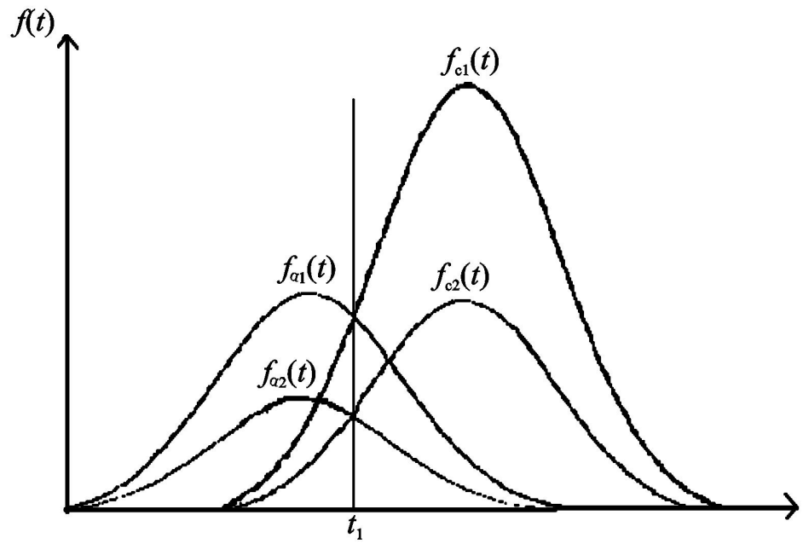
研究背景及意义
原理与实现
测试分析
结果讨论
慢通道—积分窗口信号生成
数字恒比定时(DCFD)：
输入的脉冲信号分为两路：
一路经延迟延迟加于比较逻辑的输入 端，
一路经衰减加于同一比较逻辑的另一输入端，
比较器的转态发生于两输入端之 信号的相对大小改变的时刻，而且转态的时点不受原始输入信号振的影响， 始终保持固定高度比例时发生。
一个和多个的固定阈值进行判定产生窗口信号
存在的噪声与低能信号触发困难与对不同特性的信号响应存在差异
采用简单恒比定时的方法
对于不同宽度的脉冲存在欠积分或者过积分的问题
对原始信号求导再根据动态阈值而从获取窗口信号
触发阈值过低
触发阈值过高
能
量
时间/us
全国核电子学与核探测技术学术年会

Slide 10
研究背景及意义
原理与实现
测试分析
结果讨论
慢通道—积分窗口信号生成
来自前置放大器
的高速电流信号
获得衰减信号
与延迟信号
获得初始
积分窗口信号
脉宽修正后的
积分窗口信号
全国核电子学与核探测技术学术年会

Slide 11
研究背景及意义
原理与实现
测试分析
结果讨论
快通道—堆积拒绝
采用反褶积还原脉冲
对于发生的间隔
小于闪烁体发光衰减固有时长
而出现的堆积信号
降低合峰计数
减小堆积事件对分辨率的影响
采用堆积判断模块进行判定
全国核电子学与核探测技术学术年会

Slide 12
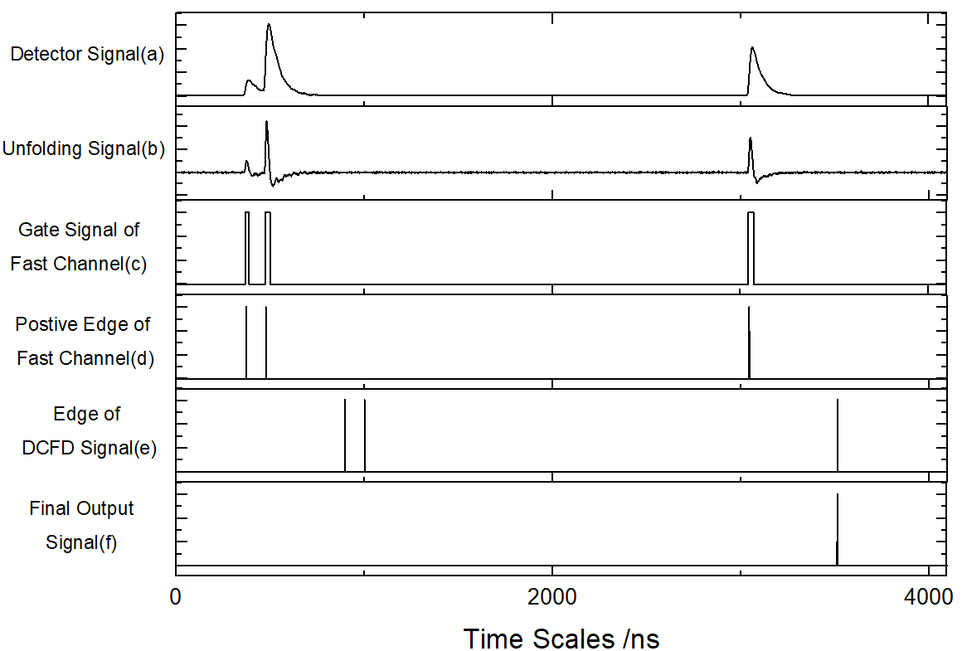
研究背景及意义
原理与实现
测试分析
结果讨论
快通道—堆积拒绝
原始信号a经过反褶积获得反褶积信号b，
经过多级施密特进行触发获得门电平信号c，
信号d作为每次粒子事件发生的标志
判断脉冲堆积事件，舍弃慢通道计算所得的脉冲能量数据，并做计数率矫正
判断
判断
决定
决定
输出
时间/2ns
全国核电子学与核探测技术学术年会

Slide 13
03
测试分析
Test & Analytic

Slide 14
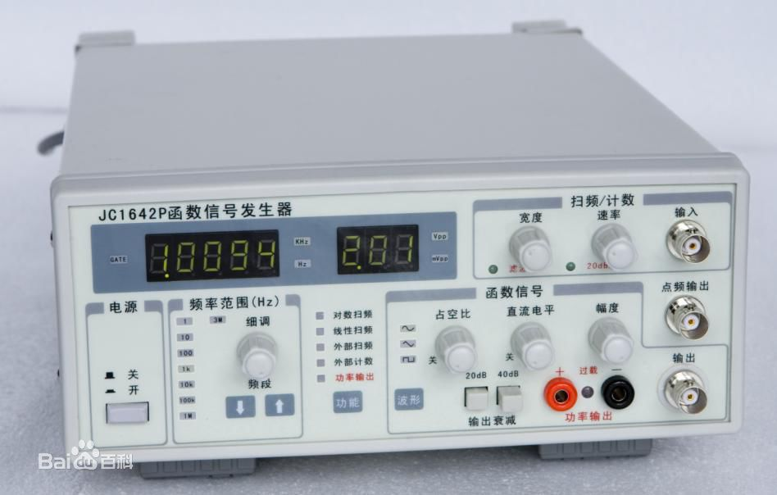
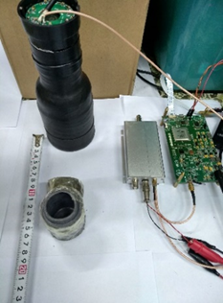
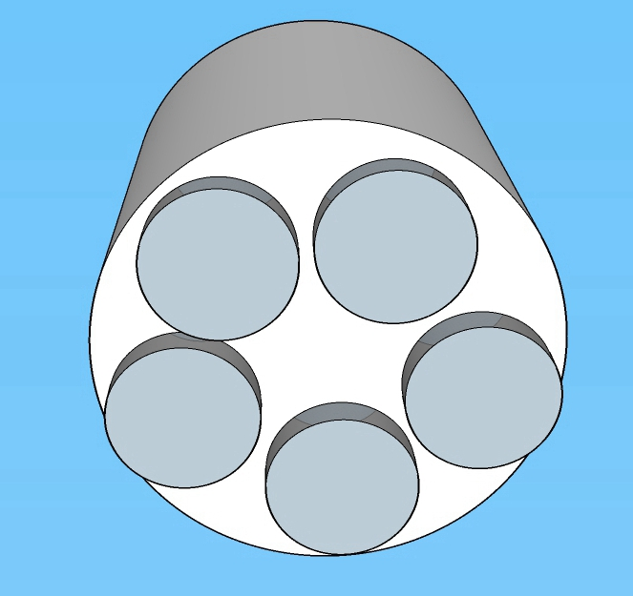
研究背景及意义
原理与实现
测试分析
结果讨论
信号发生器脉冲通过率测试
Cs-137，Am-241能谱测试
137Cs
信号源：精密信号发生器TFG-6300
测试脉冲：负指数信号
测试脉冲频率：1MHz到30MHz，
测试系统强弱两种高活度放射源的测量结果
241Am
01
03
02
04
混合源条件下测试
源-探测器不同距离测试
测试系统对不同类型的放射源的测量结果
将Cs137源放置于与
NaI探测器不同的距离测试不同计数率下的系统分辨与脉冲通过率
全国核电子学与核探测技术学术年会

Slide 15
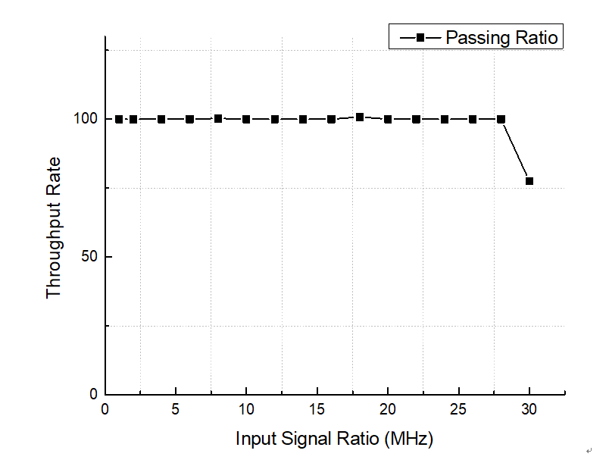
研究背景及意义
原理与实现
测试分析
结果讨论
信号发生器脉冲通过率测试
信号发生器
Passing ratio test of the pulse generator signal
全国核电子学与核探测技术学术年会

Slide 16
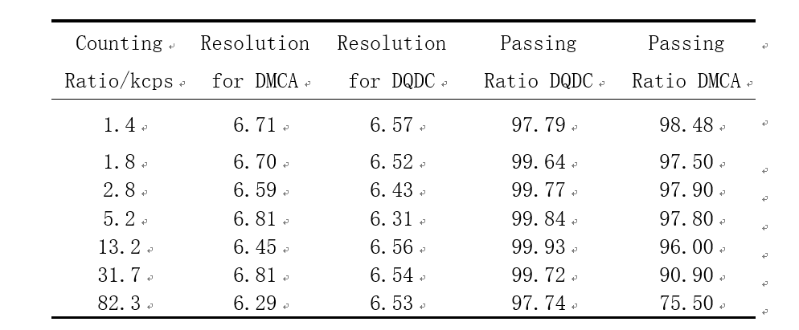
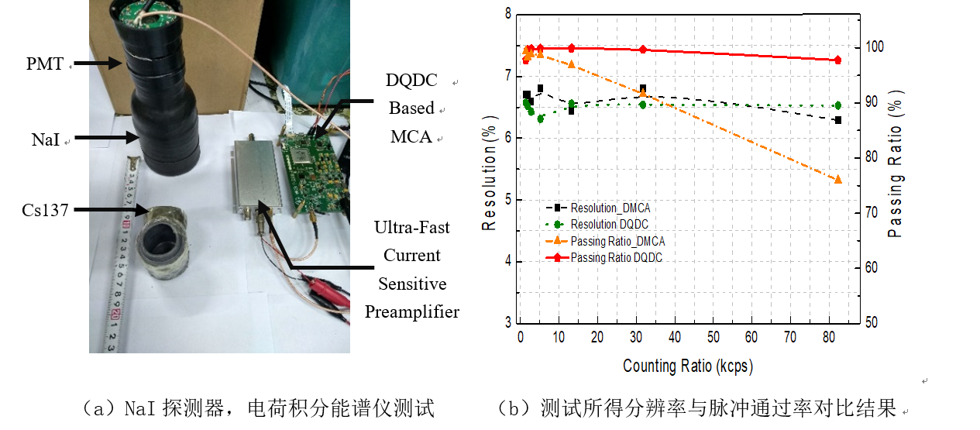
研究背景及意义
原理与实现
测试分析
结果讨论
不同计数率响应测试
全国核电子学与核探测技术学术年会

Slide 17
研究背景及意义
原理与实现
测试分析
结果讨论
单一放射源测试
Am-241
Cs-137
Cs-137
Energy spectra gained from Cs137 source
Energy spectra gained from Cs137 source
Energy spectra gained from Am241 source
全国核电子学与核探测技术学术年会

Slide 18
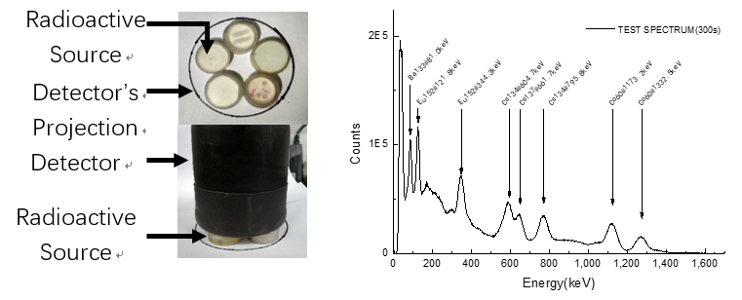
研究背景及意义
原理与实现
测试分析
结果讨论
多种混合放射源测试
多种源测试
Energy spectra gained from five sources
全国核电子学与核探测技术学术年会

Slide 19
04
结果讨论
Result & Discussion

Slide 20
研究背景及意义
原理与实现
测试分析
结果讨论
设计了基于高速电流脉冲前放的数字式电荷积分型能谱仪系统，该系统设计了高速模拟前端电路，采用Xilinx-Virtex4 FPGA芯片与500MSPS采样率高速ADC实现数字信号处理。
开展了最大脉冲通过率与放射源能谱响应测试，当输入 29MHz测试信号时，系统死时间低于0.03%；采用NaI（Tl）探测器开展Cs-137放射源能谱测量，系统通过率在82.3kcps时，能量分辨率为7.53%，死时间为2.26%。
设计的数字化能谱仪采用基于电流脉冲前放的数字式电荷积分方法，可自动调节电荷积分的时间窗口宽度，脉冲通过率高，可以在多种的应用场景里快速调试与部署，拓宽了系统的适用范围与场景，可以应用于核事故场合下的核素甄别以及中子活化分析等高通量能谱测量。
全国核电子学与核探测技术学术年会

Slide 21
研究背景及意义
原理与实现
测试分析
结果讨论
更快闪烁体更强剂量率测试
1
2
噪声控制
改进方向
3
ADC采样率提升
FPGA器件与
处理逻辑优化
4
全国核电子学与核探测技术学术年会

Slide 22

感谢各位老师
请老师多多指正
NED2018

